Slide 1
Продвижение продукции основного назначения с применением SMART технологий

Slide 2
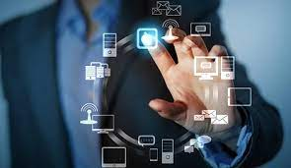
ВВЕДЕНИЕ
В сегодняшней конкурентной бизнес-среде продвижение основных продуктов с использованием интеллектуальных технологий стало жизненно важной стратегией для получения конкурентного преимущества, повышения вовлеченности клиентов и оптимизации маркетинговых усилий.
В презентации исследуется концепция продвижения основных продуктов с помощью интеллектуальных технологий, рассматриваются преимущества, стратегии и практическая реализация, а также дается представление о будущем таких рекламных усилий.

Slide 3
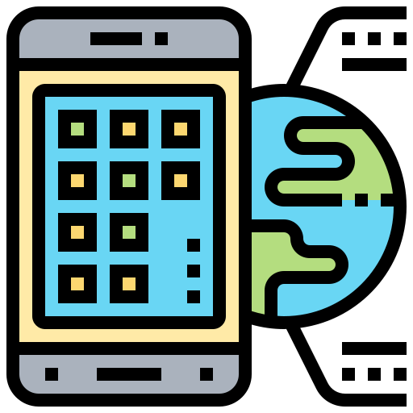
Основные продукты, часто считающиеся товарами, сталкиваются на рынке с жесткой конкуренцией. Чтобы выделиться и процветать, компании все чаще обращаются к интеллектуальным технологиям для создания инновационных и персонализированных стратегий продвижения.
Умные технологии включают в себя широкий спектр инструментов, включая искусственный интеллект (ИИ), Интернет вещей (IoT), анализ данных и дополненную реальность (AR), и это лишь некоторые из них.

Slide 4
Ключевые стратегии продвижения основных продуктов
Персонализация
Используйте аналитику данных и искусственный интеллект для сбора и анализа данных о клиентах. Это позволяет создавать персонализированные рекомендации по продуктам, предложения и контент с учетом индивидуальных предпочтений.
Интеграция Интернета вещей
Встраивайте датчики Интернета вещей в базовые продукты для сбора данных об использовании. Эти данные можно использовать для предоставления обновлений в реальном времени, предупреждений о техническом обслуживании и предложений по пополнению продуктов.

Slide 5
Ключевые стратегии продвижения основных продуктов
Мобильные приложения
и
дополненная реальность (AR)
Разрабатывайте мобильные приложения с функциями дополненной реальности, которые позволят клиентам визуализировать продукты и взаимодействовать с ними в реальных условиях.
Этот захватывающий опыт может повысить доверие и вовлеченность клиентов.

Slide 6
Ключевые стратегии продвижения основных продуктов
Рекомендательные системы на основе искусственного интеллекта
Внедряйте алгоритмы искусственного интеллекта для создания механизмов рекомендаций. Эти системы анализируют поведение пользователей, прошлые покупки и историю просмотров, чтобы предлагать индивидуальные продукты.
Эта стратегия обычно используется в электронной коммерции и потоковых сервисах.

Slide 7
Ключевые стратегии продвижения основных продуктов
Взаимодействие в реальном времени
Используйте чат-ботов, интерактивные приложения и таргетированную рекламу для привлечения клиентов в режиме реального времени.
Эта мгновенная поддержка и взаимодействие могут привести к повышению удовлетворенности клиентов и увеличению конверсий.

Slide 8
Преимущества продвижения SMART технологий
УЛУЧШЕНИЕ КАЧЕСТВА ОБСЛУЖИВАНИЯ КЛИЕНТОВ
Персонализация и взаимодействие в режиме реального времени создают более приятный и интерактивный опыт для клиентов, повышая лояльность к бренду.
УВЕЛИЧЕНИЕ ПРОДАЖ И КОНВЕРСИЙ
Персонализированные рекомендации и целевые рекламные акции повышают вероятность совершения покупок клиентами, что приводит к увеличению продаж и коэффициентов конверсии.

Slide 9
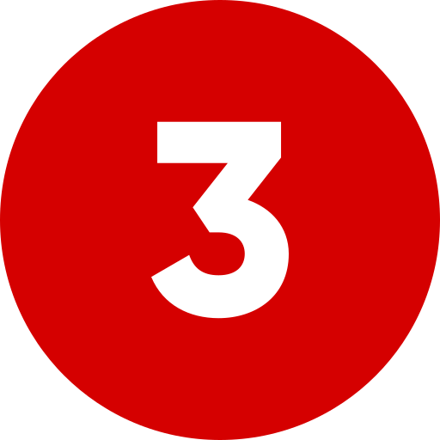
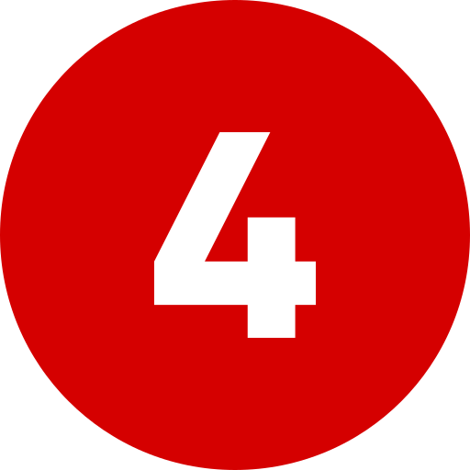
Преимущества продвижения SMART технологий
ПРИНЯТИЕ РЕШЕНИЙ НА ОСНОВЕ ДАННЫХ
Аналитика данных предоставляет ценную информацию о поведении и предпочтениях клиентов, позволяя компаниям совершенствовать свои стратегии продвижения и принимать обоснованные решения на основе данных.
ЭКОНОМИЧЕСКАЯ ЭФФЕКТИВНОСТЬ
Целевые рекламные акции более рентабельны, чем широкие маркетинговые кампании, поскольку они ориентированы на клиентов, которые с большей вероятностью совершат конверсию.

Slide 10
Проблемы и последствия
Конфиденциальность и безопасность данных. Сбор и использование данных клиентов вызывают проблемы конфиденциальности и безопасности. Предприятия должны обеспечить соблюдение правил защиты данных и защитить информацию клиентов.
Первоначальные инвестиции. Внедрение интеллектуальных технологий может оказаться дорогостоящим, особенно для малого бизнеса. Однако долгосрочные выгоды часто перевешивают первоначальные инвестиции.
Зависимость от технологий. Компании должны быть в курсе быстро развивающихся интеллектуальных технологий и быть готовыми к потенциальным технологическим сбоям или сбоям.

Slide 11
Продвижение основных продуктов с использованием интеллектуальных технологий — это дальновидный подход, который может дать бизнесу значительное конкурентное преимущество.
Используя персонализацию, интеграцию Интернета вещей, мобильные приложения, рекомендации на основе искусственного интеллекта и взаимодействие в режиме реального времени, компании могут повысить удовлетворенность клиентов, увеличить продажи и принимать более обоснованные маркетинговые решения.

Slide 12
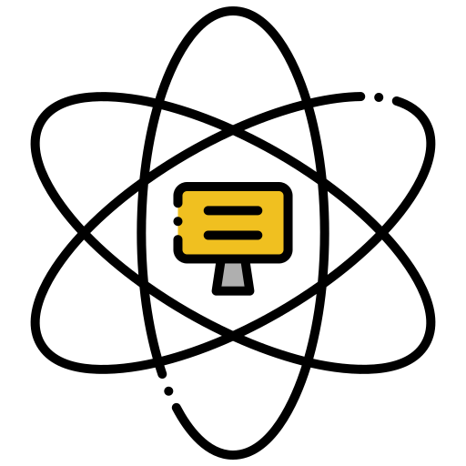
Несмотря на существование проблем и проблем, преимущества внедрения стратегий продвижения интеллектуальных технологий делают этот подход неотъемлемой частью современной маркетинговой практики.
Поскольку технологии продолжают развиваться, ожидается, что важность интеллектуальных технологий в продвижении основных продуктов будет возрастать, меняя способы взаимодействия предприятий со своими клиентами и продвижения своей продукции.

Slide 13
СПАСИБО ЗА ВНИМАНИЕ!

